Slide 1
Урок-презентация русского языка во 2 классе на тему: «Имя прилагательное».
МКОУ «Избербашская школа-интернат III-IV видов»

Slide 2
Цели урока:
Образовательная: обобщить знания детей об именах прилагательных;
Развивающие: осознанно употреблять и ставить к прилагательным вопросы, развивать умения распознавать в тексте слова, обозначающие признаки предметов;
Воспитывающие: развитие чувства прекрасного, воспитание у детей наблюдательности, внимания, любви к природе;
Коррекционные: сохранять зрительные функции учащихся, следить за правильной посадкой при письме.

Slide 3
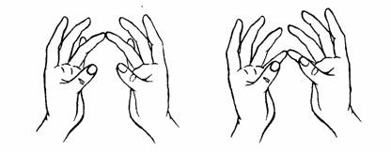
Минутка чистописания
1.Игра-упражнение «Пальчики здороваются».

Slide 4
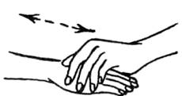
Минутка чистописания
2. Игра-упражнение «Согреем пальчики».

Slide 5
Весна,
воды,
вешние.

Slide 9
Весна,
воды,
вешние.

Slide 10
Весна,
воды,
вешние.

Slide 11
Вешний — вешняя, вешнее.
Так говорят о времени года, погоде, состоянии природы.
То же, что весенний.

Slide 12
Вешний — вешняя, вешнее.
Так говорят о времени года, погоде, состоянии природы.
То же, что весенний.
Прекрасны вешние деньки!

Slide 13
Прочитай. Найди и подчеркни имена прилагательные.
Имя прилагательное,
Мы с тобой дружны.
Признаки предметов
Называешь ты.
Солнечное лето,
Праздничная ель,
Счастливые улыбки,
Весенняя капель.

Slide 14
Прочитай. Найди и подчеркни имена прилагательные.
Имя прилагательное,
Мы с тобой дружны.
Признаки предметов
Называешь ты.
Солнечное лето,
Праздничная ель,
Счастливые улыбки,
Весенняя капель.

Slide 15
Физкультминутка

Slide 16
От имени существительных образуйте имена прилагательные
в единственном числе. Запишите.
берёза –
ворона –
ягода –
мороз –
город –
деревня –
класс –

Slide 17
От имени существительных образуйте имена прилагательные
в единственном числе. Запишите.
берёза – берёзовый
ворона – вороний
ягода – ягодный
мороз – морозный
город – городской
деревня – деревенский
класс – классный

Slide 18
Гимнастика для глаз
Тренажёр Базарного В.Ф.

Slide 19
Тает снежок.
Ожил лужок.
День прибывает.
Когда это бывает?

Slide 20
Домашнее задание.
Соедини стрелками существительное
с прилагательным, над прилагательными укажи число.
семья мелкое
озеро дружная
друзья песчаный
берег высокое
дерево верные

Slide 21
Рефлексия.

Slide 22
Рефлексия.

